Slide 1
Nguyên tắc cơ bản của thử nghiệm
Ths. Lôi Thị Tú Trân

Slide 2
Tự điển
Tiếng anh | Tiếng việt
Test | Kiểm tra, thử nghiệm, kiểm thử
Failures | Khiếm khuyết, lỗi
Defects | Sai sót, lỗi
Verify | Xác minh (Đáp ứng tài liệu, hệ thống)
Validate | Xác nhận, xác thực (Đáp ứng khách hàng, sản phẩm)
Product Owner | Chủ sở hữu sản phẩm

Slide 3
Nội dung
Kiểm thử là gì?
Tại sao kiểm thử lại quan trọng?
Bảy nguyên tắc kiểm thử
Quy trình kiểm thử
Tâm lý của kiểm thử
Bài tập

Slide 4
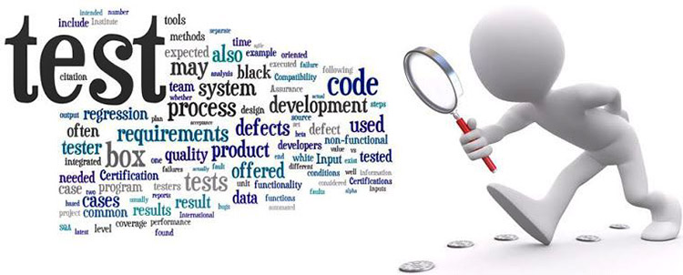
Kiểm thử là gì ?
Kiểm thử là gì?
Kiểm thử là chạy kiểm tra
Hoạt động kiểm thử tồn tại trước và sau khi thực hiện: lập kế hoạch & kiểm soát, điều kiện kiểm thử, thiết kế và thực hiện các trường hợp kiểm thử, kiểm tra kết quả, đánh giá tiêu chí đầu ra, hoạt động báo cáo và kết thúc
Kiểm thử cũng bao gồm việc đánh giá các tài liệu và mã nguồn, phân tích tĩnh
Kiểm thử cả thử nghiệm động và thử nghiệm tĩnh

Slide 5
Kiểm thử là gì ?
Mục tiêu của kiểm thử
Mục tiêu
Để đánh giá
Để xác minh
Để xác nhận
Để xây dựng sự tự tin
Để tìm ra những sai sót và khiếm khuyết
Cung cấp đầy đủ thông tin cho các bên liên quan
Để giảm mức độ rủi ro
Để tuân thủ các yêu cầu hoặc tiêu chuẩn

Slide 6
Kiểm thử là gì ?
Kiểm thử và gỡ lỗi
Kiểm thử
Gỡ lỗi
Kiểm thử xác nhận
Trong quá trình phát triển Agile và trong một số vòng đời khác, người kiểm thử có thể tham gia vào quá trình gỡ lỗi và kiểm thử thành phần.

Slide 7
Tại sao kiểm thử lại quan trọng ?
Tại sao ?
Tại sao ???
Việc kiểm thử nghiêm ngặt hệ thống và tài liệu có thể giúp giảm nguy cơ xảy ra sự cố trong quá trình vận hành
Khi lỗi được phát hiện và sửa chữa sau đó, điều này góp phần nâng cao chất lượng của các thành phần hoặc hệ thống
Kiểm thử phần mềm cũng có thể được yêu cầu để đáp ứng các yêu cầu hợp đồng hoặc pháp lý
Notes:
Đóng góp của thử nghiệm vào thành công

Slide 8
Tại sao Kiểm thử lại quan trọng ?
Đóng góp của kiểm thử vào thành công?
Tại sao ???
Việc có những người kiểm thử tham gia vào việc đánh giá yêu cầu hoặc sàng lọc câu chuyện của người dùng có thể phát hiện ra các khiếm khuyết trong các sản phẩm của hoạt động này.
Việc xác định và loại bỏ các lỗi yêu cầu làm giảm nguy cơ phát triển chức năng không chính xác hoặc không thể kiểm tra được.
Việc để người kiểm thử làm việc chặt chẽ với người thiết kế hệ thống trong khi hệ thống đang được thiết kế có thể nâng cao hiểu biết của mỗi bên về thiết kế và cách kiểm thử nó .
Notes:
Nguy cơ sở phát hiện Triển chức năng kg chính _ xác định
Nâng cấp cao hiểu biết của các side

Slide 9
Tại sao Kiểm thử lại quan trọng ?
Errors, Defects và Failures
Mistake
Mistake/Error
Hành động của con người tạo ra kết quả không chính xác
Defect
Defect/Fault/Bug
Biểu hiện của lỗi trong phần mềm
Failure
Failure
Sự sai lệch của phần mềm so với việc cung cấp hoặc dịch vụ mong đợi

Slide 10

Tại sao Kiểm thử lại quan trọng ?
Tại sao lỗi xảy ra ?
Áp lực thời gian
Sai lầm của con người
Thiếu kinh nghiệm
Hiểu lầm
Độ phức tạp của sản phẩm
Tương tác hệ thống
Công nghệ mới
Điều kiện môi trường
Notes:
Khả năng sai lầm của con người – sai thêm của con người

Slide 11
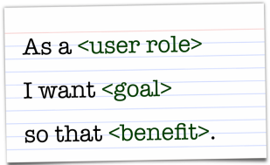
Tại sao Kiểm tra lại quan trọng ?
Những khiếm khuyết, nguyên nhân và hậu quả
Ví dụ : giả sử thanh toán lãi không chính xác, do một dòng mã không chính xác, dẫn đến khiếu nại của khách hàng.
Mã bị lỗi được viết cho user story không rõ ràng, do product owner (PO) hiểu sai cách tính lãi

Slide 12
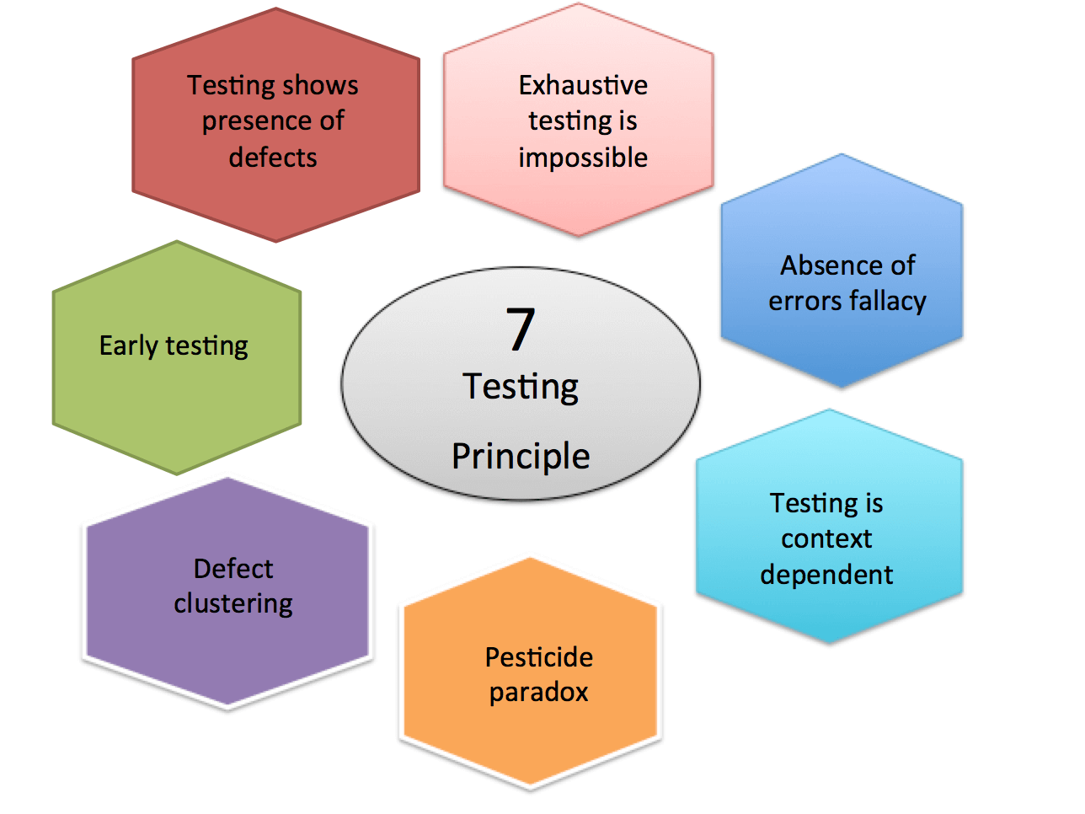
Bảy nguyên tắc kiểm thử
1
2
3
7
4
6
5

Slide 13

Bảy nguyên tắc kiểm tra
Kiểm thử cho thấy sự hiện diện của lỗi chứ không phải sự vắng mặt của chúng
1
Kiểm thử làm giảm xác suất của các lỗi chưa được phát hiện nhưng nó không phải là bằng chứng về tính đúng đắn

Slide 14

Bảy nguyên tắc kiểm tra
Kiểm thử toàn diện là không thể
2
Kiểm tra mọi thứ là không khả thi ngoại trừ những trường hợp không đáng kể.

Slide 15

Bảy nguyên tắc kiểm tra
Sự vắng mặt của lỗi là một sai lầm
3
Sẽ là sai lầm khi cho rằng chỉ cần tìm và sửa một số lượng lớn lỗi sẽ đảm bảo sự thành công của hệ thống.

Slide 16

Bảy nguyên tắc kiểm tra
Kiểm tra phụ thuộc vào bối cảnh
4
Kiểm tra được thực hiện khác nhau trong các bối cảnh khác nhau

Slide 17
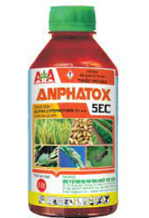
Bảy nguyên tắc kiểm tra
Cảnh giác với nghịch lý thuốc trừ sâu
5
Nếu các bài kiểm tra tương tự được lặp đi lặp lại nhiều lần, các bài kiểm tra này
không còn tìm thấy bất kỳ khiếm khuyết mới nào

Slide 18

Bảy nguyên tắc kiểm tra
Cụm Khiếm Khuyết Cùng Nhau
6
Một số lượng nhỏ mô-đun thường chứa hầu hết các lỗi được phát hiện trong quá trình thử nghiệm trước khi phát hành

Slide 19

Bảy nguyên tắc kiểm tra
Kiểm tra sớm tiết kiệm thời gian và tiền bạc (Shift Left)
7
Để sớm tìm ra lỗi, cả hoạt động kiểm thử tĩnh và động nên được bắt đầu càng sớm càng tốt.

Slide 20
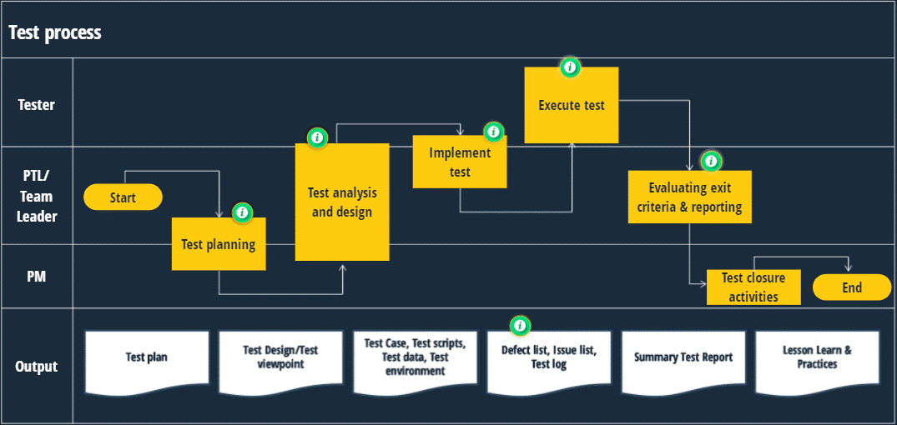
Quá trình thử nghiệm
Kiểm tra sơ đồ quy trình cơ bản

Slide 21
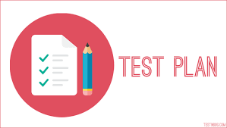
Quá trình thử nghiệm
Lập kế hoạch kiểm tra
Xác định mục tiêu kiểm thử và các phương pháp để đáp ứng các mục tiêu này
Notes:
các cách tiếp cận để đạt được những mục tiêu này = cách tiếp theo Có thể for đạt được mục tiêu điểm này
Mục tiêu điểm , phạm vi, Phương pháp KT, Y/c Tài data , kiểm tra dữ liệu bộ try , Qui trình báo báo KQ, Nguyên quy tắc chấp nhận nhận KT ( Định nghĩa trạng thái trường hợp kiểm tra trạng thái , lỗi danh sách)

Slide 22

Quá trình thử nghiệm
Giám sát & Kiểm soát Kiểm tra
Liên tục so sánh tiến độ thực tế với kế hoạch kiểm tra bằng cách sử dụng bất kỳ số liệu giám sát kiểm tra nào được xác định trong kế hoạch kiểm tra
Thực hiện các hành động cần thiết để đáp ứng các mục tiêu của kế hoạch kiểm tra
Được hỗ trợ bởi Tiêu chí thoát hoặc DOD (Định nghĩa hoàn thành)
kiểm tra so với kế hoạch được thông báo cho các bên liên quan trong báo cáo tiến độ kiểm tra

Slide 23
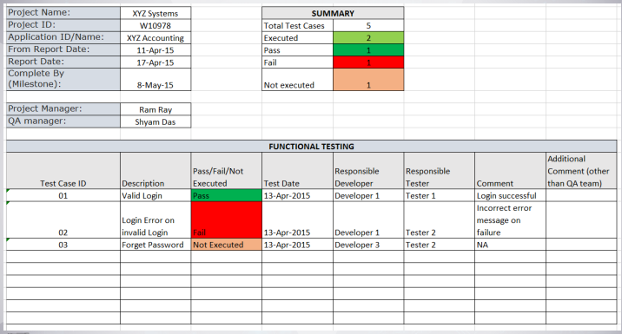
Quá trình thử nghiệm
Giám sát & Kiểm soát Kiểm tra
Notes:
Theo dõi tiến trình độ
Đánh giá kết nối kết quả kiểm tra thử
Quản lý lý gặp sự cố ro
Điều chỉnh chỉnh sửa hoạt động động kiểm tra thử

Slide 24

quá trình thử nghiệm
Nhà phân tích
Trả lời câu hỏi “ Kiểm tra cái gì”
Phân tích cơ sở kiểm thử
✓ Thông số kỹ thuật yêu cầu
✓ Thiết kế
✓ Mã
✓ Báo cáo phân tích rủi ro
Xác định và ưu tiên các điều kiện kiểm tra
Ghi lại khả năng truy xuất nguồn gốc hai chiều
thử nghiệm có thể được sử dụng làm mục tiêu trong Điều lệ thử nghiệm

Slide 25
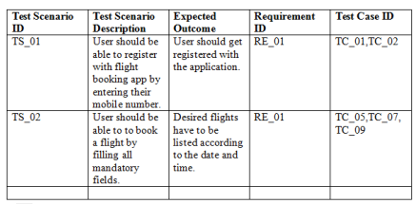
Quá trình thử nghiệm
Nhà phân tích thử nghiệm

Slide 26

Quá trình thử nghiệm
Thiết kế
Trả lời câu hỏi “Cách kiểm tra”
Thiết kế và ưu tiên các trường hợp thử nghiệm
Xác định dữ liệu thử nghiệm
Thiết kế môi trường thử nghiệm

Slide 27
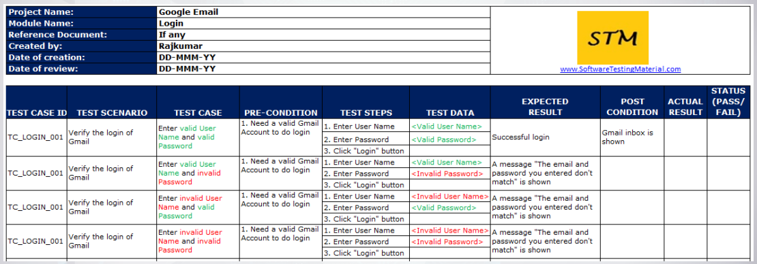
Quá trình thử nghiệm
Thiết kế

Slide 28
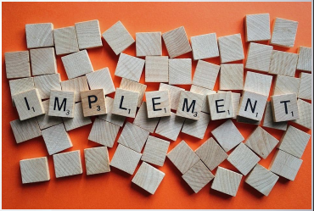
Quá trình thử nghiệm
Thực hiện thử nghiệm
Trả lời câu hỏi “hiện tại chúng ta đã có sẵn mọi thứ để chạy thử nghiệm chưa”
Phát triển và ưu tiên các thủ tục kiểm tra
Tạo các bộ test, sắp xếp chúng theo lịch thực hiện test
Xây dựng môi trường thử nghiệm

Slide 29
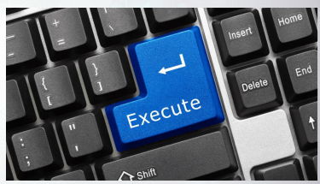
Quá trình thử nghiệm
Thực hiện kiểm tra
Chạy bộ thử nghiệm
So sánh kết quả thực tế với kết quả mong đợi
Báo cáo lỗi
xác nhận và hồi quy

Slide 30
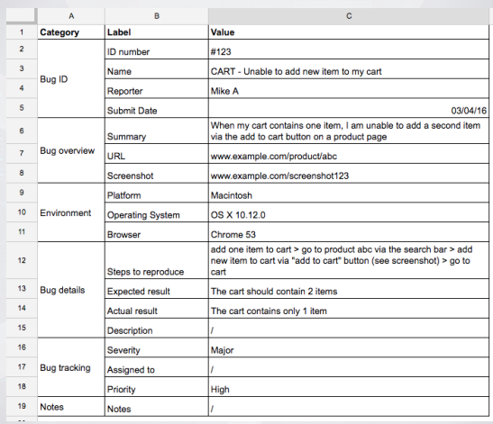
Quá trình thử nghiệm
Thực hiện kiểm tra

Slide 31

Quá trình thử nghiệm
Hoàn thành bài kiểm tra
Thu thập dữ liệu từ các hoạt động thử nghiệm đã hoàn thành
Xảy ra ở các mốc quan trọng của dự án
Kiểm tra báo cáo lỗi
Tạo báo cáo tóm tắt thử nghiệm
Bàn giao phần mềm kiểm tra

Slide 32
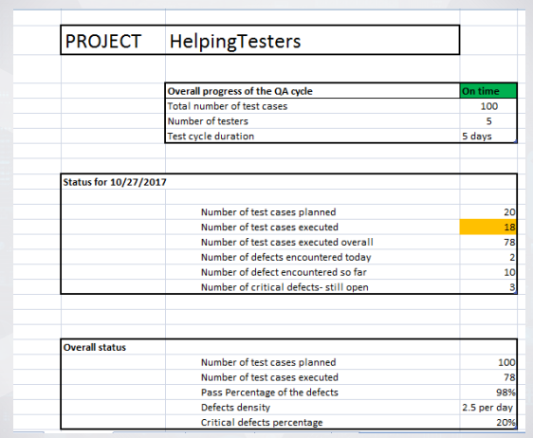
Quá trình thử nghiệm
Hoàn thành bài kiểm tra

Slide 33
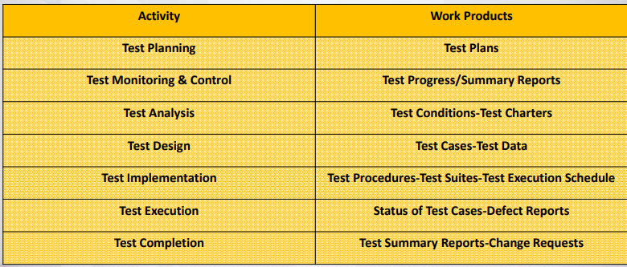
Quá trình thử nghiệm
Sản phẩm công việc thử nghiệm

Slide 34
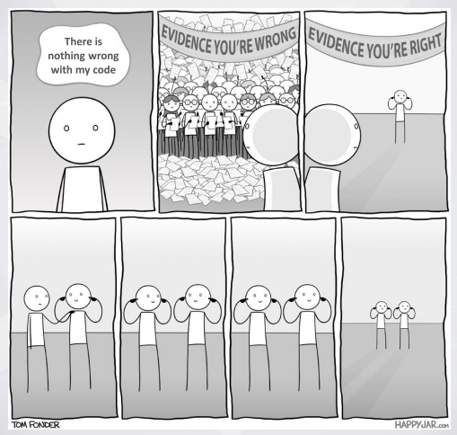
Tâm lý kiểm tra

Slide 35
Tâm lý kiểm tra
Tâm lý con người & Kiểm tra
Việc xác định các khiếm khuyết có thể được coi là sự chỉ trích đối với sản phẩm và tác giả của nó.
xác nhận có thể gây khó khăn cho việc chấp nhận thông tin không đồng tình với niềm tin hiện tại.
về nhận thức có thể khiến mọi người khó hiểu hoặc khó chấp nhận thông tin do thử nghiệm đưa ra.
Notes:
Job xác định lỗi được xác định xem là sự thật chỉ trích dẫn đã sản phẩm sản phẩm và tác giả của KHÔNG
Xem công việc kiểm thử là 1 hoạt động động phá , default _ dù đóng góp ý lớn

Slide 36

Tâm lý kiểm tra
Những cách giao tiếp tốt
Bắt đầu bằng sự hợp tác thay vì chiến đấu. Nhắc nhở mọi người về mục tiêu chung là hệ thống chất lượng tốt hơn.
Nhấn mạnh lợi ích của việc thử nghiệm.
Ví dụ, đối với các tác giả, thông tin về khiếm khuyết có thể giúp họ cải thiện sản phẩm công việc và kỹ năng của mình.
Đối với tổ chức, các lỗi được tìm thấy và khắc phục trong quá trình thử nghiệm sẽ tiết kiệm thời gian, tiền bạc và giảm rủi ro chung đối với chất lượng sản phẩm.

Slide 37
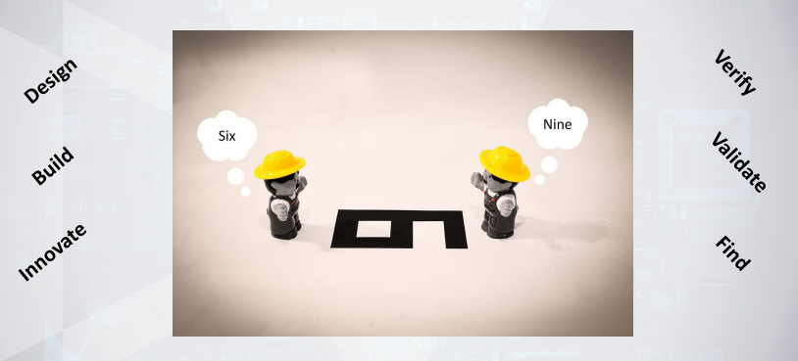
Tâm lý kiểm tra
Nhà phát triển Vs. Tư duy

Slide 38
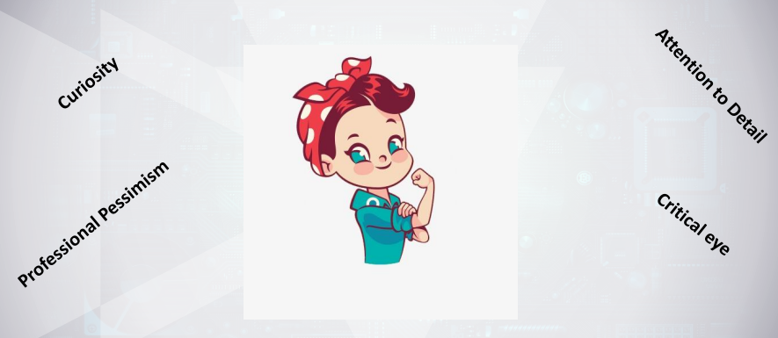
Tâm lý kiểm tra
Tư duy của người thử nghiệm
Notes:
Tò mò
Bi quan chuyên gia nghiệp

Slide 39

Tâm lý kiểm tra
Tư duy của người thử nghiệm
Có một số hoạt động kiểm thử được thực hiện bởi những người kiểm thử độc lập sẽ làm tăng hiệu quả phát hiện lỗi
độc lập mang đến một góc nhìn khác với quan điểm của các tác giả sản phẩm

Slide 40
Bài tập
Câu hỏi trắc nghiệm:
G-1: Câu nào sau đây là mục tiêu hợp lệ để thử nghiệm?
Để xác định xem đã thực hiện đủ các thử nghiệm thành phần trong quá trình thử nghiệm hệ thống hay chưa
Để tìm ra càng nhiều lỗi càng tốt để có thể xác định và sửa chữa các lỗi
Để chứng minh rằng tất cả các khiếm khuyết có thể được xác định
Để chứng minh rằng những khiếm khuyết còn sót lại sẽ không gây ra hư hỏng nào
G-2: Câu nào sau đây mô tả đúng sự khác biệt giữa
kiểm tra và gỡ lỗi?
A. Kiểm tra xác định nguồn gốc của lỗi; gỡ lỗi phân tích các khiếm khuyết và đề xuất
hoạt động phòng ngừa
B. Kiểm tra cho thấy các lỗi do lỗi gây ra; gỡ lỗi tìm, phân tích và loại bỏ
nguyên nhân gây lỗi phần mềm
C. Kiểm tra loại bỏ lỗi; gỡ lỗi xác định nguyên nhân thất bại
D. Kiểm tra ngăn ngừa nguyên nhân gây ra lỗi; gỡ lỗi loại bỏ các lỗi
Notes:
B, B

Slide 41
Bài tập
Câu hỏi trắc nghiệm:
G-1 : Câu nào dưới đây mô tả một lỗi được phát hiện trong quá trình
thử nghiệm hoặc trong sản xuất?
A. Sản phẩm bị lỗi khi người dùng chọn một tùy chọn trong hộp thoại
B. Phiên bản sai của một tệp mã nguồn đã được đưa vào bản dựng
C. Thuật toán tính toán sử dụng sai biến đầu vào
D. Nhà phát triển đã hiểu sai yêu cầu của thuật toán
G-2: Một sản phẩm bán lẻ mới được công ty bạn đưa vào sản xuất. Ngay sau khi phát hành, điều đó đã rõ ràng
rằng có rất nhiều vấn đề với ứng dụng điểm bán hàng. Điều này dẫn đến một số khách hàng
những lời phàn nàn và bài đăng tiêu cực trên mạng xã hội khuyến khích mọi người chuyển hoạt động kinh doanh của họ sang đối thủ cạnh tranh của bạn.
Bạn đã điều tra các vấn đề và phát hiện ra rằng thiết bị sản xuất tại điểm bán hàng là muộn hơn
so với mô hình được sử dụng trong thử nghiệm. Phần mềm hoạt động chính xác ở phiên bản cũ nhưng bị lỗi ở phiên bản sau
người mẫu.
Notes:
AC

Slide 42
Bài tập
Câu hỏi trắc nghiệm:
Với kịch bản này, nguyên nhân gốc rễ và hậu quả là gì?
A. Nguyên nhân sâu xa là thiết bị cũ và hậu quả là thiết bị mới
B. Nguyên nhân sâu xa là những lời phàn nàn của khách hàng và hậu quả là các bài đăng trên mạng xã hội
C. Nguyên nhân cốt lõi là việc tiến hành thử nghiệm trên phiên bản sai của thiết bị và hậu quả là
khiếu nại và bài đăng của khách hàng
D. Nguyên nhân cốt lõi là do phần mềm ở model sau bị lỗi và hậu quả là do khách hàng phàn nàn

Slide 43
Bài tập
Câu hỏi trắc nghiệm:
G-1 : Câu nào sau đây mô tả ĐÚNG một trong bảy nguyên tắc kiểm thử phần mềm?
A. Bằng cách sử dụng thử nghiệm tự động, có thể kiểm tra mọi thứ
B. Với đủ nỗ lực và sự hỗ trợ của công cụ, việc kiểm tra toàn diện là khả thi đối với tất cả mọi người
phần mềm
C. Không thể kiểm tra tất cả các kết hợp đầu vào và điều kiện tiên quyết trong một hệ thống
D. Mục đích của việc kiểm tra là chứng minh không có khuyết tật
G-2 : Phát biểu nào sau đây là đúng về thử nghiệm toàn diện?
A. Đây là một hình thức kiểm tra sức chịu đựng
B. Không khả thi ngoại trừ trường hợp phần mềm tầm thường
C. Nó thường được thực hiện với tự động hóa thử nghiệm
D. Thông thường, trách nhiệm của nhà phát triển trong quá trình kiểm thử đơn vị
Notes:
C,B

Slide 44
Bài tập
Câu hỏi trắc nghiệm:
G-1 : Khi thực hiện theo quy trình kiểm tra cơ bản, khi nào nên thực hiện hoạt động kiểm soát kiểm tra
địa điểm?
A. Trong quá trình hoạt động quy hoạch
B. Trong quá trình triển khai, thực hiện
C. Trong quá trình thực hiện hoạt động giám sát
D. Trong mọi hoạt động
G-2 : Hoạt động nào sau đây là hoạt động so sánh tiến độ kiểm thử theo kế hoạch với thực tế
tiến độ kiểm tra?
A. Giám sát kiểm tra
B. Lập kế hoạch kiểm tra
C. Kết thúc thử nghiệm
D. Kiểm soát thử nghiệm
Notes:
D,A

Slide 45
Bài tập
Câu hỏi trắc nghiệm:
G-1: Với tư cách là người thử nghiệm, điều nào sau đây là chìa khóa để giao tiếp hiệu quả và duy trì sự tích cực
mối quan hệ với các nhà phát triển khi có sự bất đồng về mức độ ưu tiên của lỗi?
A. Nâng cao vấn đề về nguồn nhân lực và nhấn mạnh tầm quan trọng của sự tôn trọng lẫn nhau
B. Trao đổi trong môi trường với quản lý cấp cao để đảm bảo mọi người đều hiểu
C. Thuyết phục nhà phát triển nhận lỗi về sai sót
D. Nhắc nhở họ về mục tiêu chung là tạo ra hệ thống chất lượng
G-2: Nguyên tắc nào không phải là nguyên tắc thử nghiệm?
A. Thử nghiệm sớm
B. Phân cụm lỗi
C. Nghịch lý thuốc trừ sâu
D. Kiểm tra toàn diện
Notes:
D, D

Slide 46
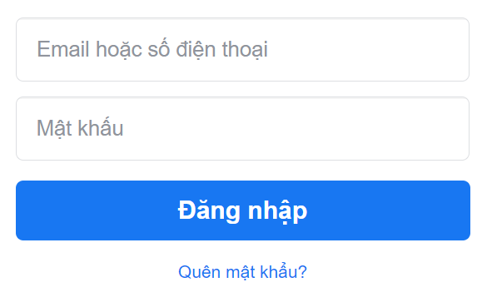
Bài tập
Tạo trường hợp thử nghiệm (G-1)
Tạo trường hợp thử nghiệm để đăng nhập Facebook

Slide 47
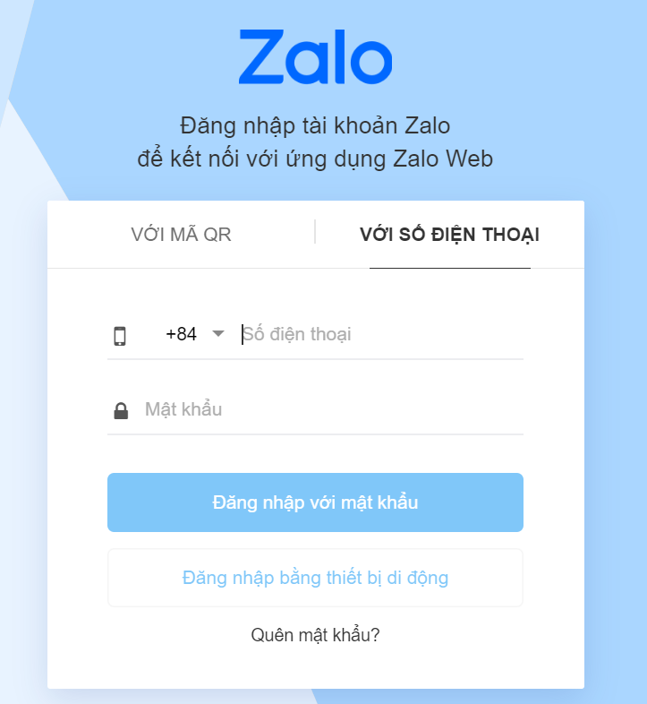
Bài tập
Tạo trường hợp thử nghiệm (G-2)
Tạo test case đăng nhập

Slide 48

Hẹn gặp lại
Cám ơn vì đã lắng nghe

